Slide 1
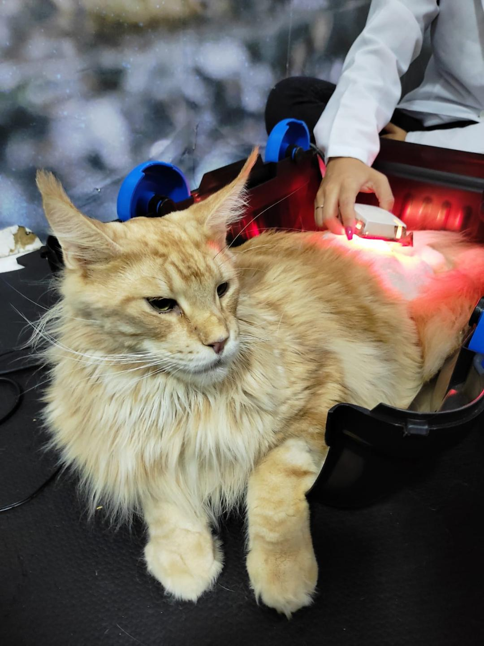

2024-25
Híbrido
18º Curso Extensivo de Fisioterapia Veterinária
Setembro de 2024 até Agosto de 2025

Slide 2
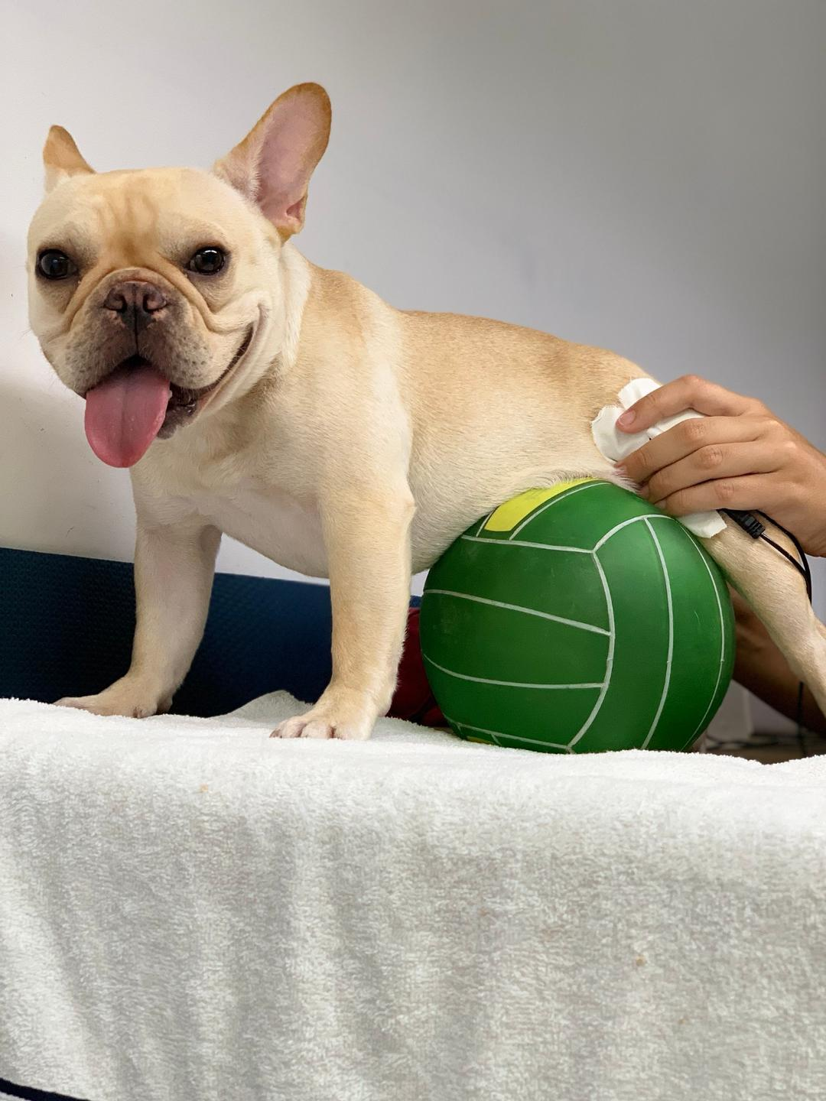
2024-25
Híbrido
Aulas teóricas semanais on-line e 4 módulos práticos em São Paulo
5 aulas legendadas com palestrantes internacionais

Slide 3
2024-25
Híbrido
Confira a explicação sobre nosso cronograma:
https://youtu.be/a1mvsq_nwpg

Slide 4
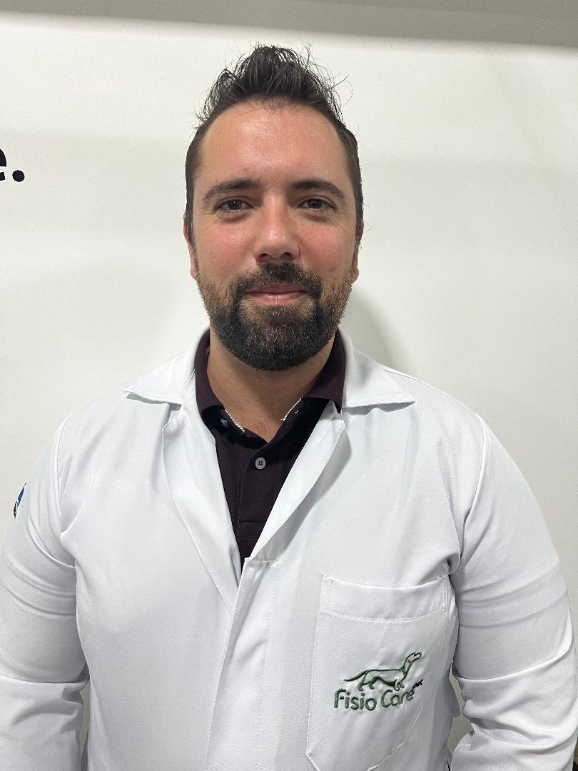
18º Curso Extensivo da Fisio Care Pet
Coordenador:
Prof.. Esp. Ricardo S. Lopes
CEO da Fisio Care Pet
Autor do livro Fisiatria em Pequenos animais
Pós-graduado em Ortopedia pela USP
Presidente da ANFIVET (2019-22)
Diretor Científico da ANFIVET (2022-25)
Coordenador da pós-graduação em fisioterapia veterinária da FAMESP
Curso do CCRP – University of Tennessee

Slide 5
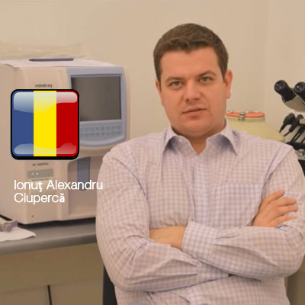
18º Curso Extensivo da Fisio Care Pet
Palestrante Internacional:
Prof. Ionut Alexandru Ciupercă
Instrutor CCRP, DVM, Msc, CCRP, CVA
Graduado pela Faculdade de Medicina Veterinária de Bucuresti em 2006,
Mestre Pela Faculdade de Medicina Veterinária de București 2008.
Co-autor do livro Reabilitação e Fisioterapia
Presidente da Associação mundial de Fisioterapia Veterinária

Slide 6
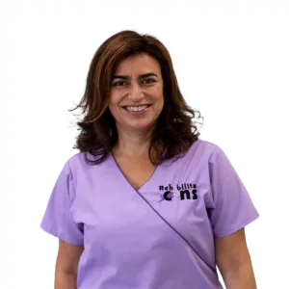

18º Curso Extensivo da Fisio Care Pet
Palestrante Internacional:
Prof.. Dr. CCRP Renata Diniz
Mestre pela UNESP Botucatu
Doutoranda pela Universidat de les llles Balears
Certificada em Fisioterapia Veterinária pela CCRP, Tennessee University, EUA
Professora - Instrutora na Europa e América do Sul do CCRP
Vice presidente da Associação Ibero Americana de Fisiatría Veterinaria ( AIFISVET)
Autora do Livro Fisiatria em Pequenos Animais

Slide 7
Palestrantes Convidados do 18º Curso Extensivo da Fisio Care Pet
Stella Sakata
Camila Ruggeri
Lilian Pasqualin
Nubia Bergamo
Adriana Joppert
Nivea Veturiano
Renata Tesser
Juliana Alves
Carolina Tacht
Themis Regina

Slide 8
Palestrantes Convidados do 18º Curso Extensivo da Fisio Care Pet
Paulo Frazão
Ligia de Oliveira Silva
Denis Prata
Renato Dalcin
Guilherme Franco
Eduardo Boldan
Lidia Dornelas
Ricardo Guglielmi
Bruno W. Minto
Amanda Gomes
Ana Guiomar
Lucas Navajas

Slide 9
Palestrantes Convidados do 18º Curso Extensivo da Fisio Care Pet
Anderson Coutinho
Gustavo Santoro
Leonardo Prado
Michele Agostinho
Carolina Dias Lima
Thayná Cardoso
Fabrício Lorenzini
Ivana Queiroz

Slide 10
Módulo 1 - Introdução e Matérias
Inter-disciplinares
11/09/24 Aula ao vivo ás 20h. Abertura do Curso e Panorama Geral da Fisioterapia Veterinária Mundial - MV. Esp. Ricardo S. Lopes (Proprietário e Diretor da Fisio Care Pet)
17/09/24 Anatomia do Sistema Locomotor - Prof. Dr Mauricio de Silvio (UMAM)
24/09/24 Fisiologia Muscular - Prof.. Dr. Eduardo Bondan (UNIP / UNICSUL)
01/10/24 Principais Afecções Endócrinas com Sintomatologia Locomotora - Prof.. Dr. Fabricio Lorenzini (Anhembi Morumbi)
08/10/24 Fisiologia Cardíaca Durante Exercícios e as Principais Alterações - M.V Esp. Lucas Navajas – Presidente da Sociedade Brasileira de Cardiologia
15/10/24 Tratamento da dor articular e de coluna – Prof. Esp. Ricardo Stanichi Lopes (CEO Fisio Care Pet)

Slide 11
Módulo 2 - Diagnóstico por Imagem,
Biomecânica e Controle da Osteoartrose
22/10/24 Diagnóstico por Imagem (RX, US articular, mielografia, tomografia computadorizada) - M.V Esp. Paulo Frazão (PETCARE)
29/10/24 Diagnóstico por Imagem (Ressonância Magnética) - M.V. Msc Lígia de Oliveira Pinto da Silva (PROVET)
05/11/24 Osteoartrose - Prof.. Msc. Anderson Coutinho ( UNIBAM )
12/11/24 Fisiologia do Exercício e Biomecânica Aplicada a Lesões Locomotoras – Prof.. Ms. Gustavo Santoro

Slide 12
Módulo 3 - Semiologia e Nutrição Funcional
19/11/24 – Semiologia Neurológica e Fisiátrica MV. Ricardo S. Lopes (Proprietário e Diretor da Fisio Care Pet)
26/11/24 - Semiologia Ortopédica MV Ms. Leonardo Padro (LOTC USP)
03/12 /24– – Nutrição Funcional do Paciente em Reabilitação M.V. Esp. Michele Nogueira Agostinho (Saúde em Patas)

Slide 13
Módulo 4 - Principais Modalidades da Fisioterapia I
10/12/24 Hidroterapia - M.V. Esp. Ricardo Stanichi Lopes (Fisio Care Pet)
17/12/24 Cinesioterapia - M.V. Esp. Nivea Veturiano (Fisio Care Pet)
24/01/25 Eletroterapia - M.V. Esp. Camila R. Chinelato (Fisio Care Pet)
07/01/25 Ultrassom Terapêutico, Alongamento, Termoterapia - M.V. Esp. Camila R. Chinelato (Fisio Care Pet )
14/01/25 Laserterapia – M.V. Esp. Ricardo Stanichi Lopes (Fisio Care Pet )

Slide 14
Módulo 5 - Principais Modalidades da Fisioterapia II
21/01/25 Microfisioterapia – M.V. Dra.. Ana Giomar Reis Schultz
28/01/25 Reabilitação de pacientes com Obesidade – Prof. Dr. Renata Diniz (Palestrante Internacional - Espanha)
04/02/25 Massagem e Técnicas de Liberação Miofacial) M.V. Esp. Themis Regina Kogitzki (Anima Therary)
11/02/25 Magnetoterapia, Fototerapia e Infrassom M.V. Esp. Stella Sakata

Slide 15
Módulo 6 - Modalidades Avançadas da Reabilitação
18/02/25 ShockWave (teórica - M.V. Esp .Lídia Dornelas
25/02/25 Associação da Ozonioterapia na Reabilitação Animal – Adriano Caquetti (OzonioVet)
04/03/25 Reabilitação de Animais Silvestres - M.V. Ms Adriana M. Joppert da Silva (DEPAVE)
11/03/25 Tecar e Outras Novidades na Reabilitação - Renata Diniz (Palestrante Internacional - Espanha)
18/03/25 Afecções Ortopédicas e Neurológicas em Felinos: Como Reabilitar?
M.V. Ricardo S. Lopes (Pós-Graduado em Ortopedia pelo LOTC / FMVZ-USP)

Slide 16
Módulo 7- Reabilitação Neurológica – Parte I
25/03/25 Afecções da Coluna Vertebral (Parte I) – DDIV, Espondilose, Subluxação Atlanto Axial, Síndrome de Woobler e Luxação/Fratura Vertebral) - M.V. MSc Amanda Gomes (USP)
01/04/25 Afecções da Coluna Vertebral (Parte II) – Embolia Fibrocartilaginosa, Meningite, Mielopatia Degenerativa, Tumores Medulares e Síndrome da Cauda Equina) M.V. MSc Carolina G. Dias Lima (Coordenadora da pós-graduação de neurologia da UFAPE)

Slide 17
Módulo 8 - Reabilitação Neurológica – Parte II
08/04/25 Lesões de Nervos Periféricos e Paralisia Flácida M.V Ricardo Guglielm (FMU)
15/04/25 Reabilitação em Pacientes atáxicos e paréticos M.V. Esp. Ricardo S. Lopes (Fisio Care Pet)
22/04/25 Reabilitação em Pacientes paralisados– M.V. Esp. Ricardo S. Lopes (Fisio Care Pet)
29/04/25 Reabilitação em Lesões de Neurônio Motor Inferior M.V. Esp. Ricardo S. Lopes (Fisio Care Pet)

Slide 18
Módulo 9- Reabilitação Ortopédica – Parte I – REABILITAÇÃO EM OMBRO, COTOVELO E QUADRIL
06/05/25 Afecções de Ombro e Cotovelo - M.V. Esp. Ivana Queiroz (Coordenadora da pós-graduação de Ortopedia da ANCLIVEPA-SP)
13/05/25 Afecções na Coxofemoral – Prof. Dr. Bruno Watanabe Minto (Professor de ortopedia da UNESP – Jaboticabal)
20/05/25 Reabilitação em Afecções de Quadril - M.V. Esp. Renata Tesser (Anhembi Morumbi)
27/05/25 Reabilitação em Afecções de Ombro e Cotovelo Renata Diniz (Palestrante Internacional - Espanha)

Slide 19
Módulo 10 - Reabilitação Ortopédica – Parte II – REABILITAÇÃO EM AFECÇÕES DE JOELHO
27/05/25 Fisiopatologia e Técnicas Cirúrgicas da Ruptura do Ligamento - M.V. MSc Renato Dalcin (Universidade de Guarulhos)
03/06/25 Fisiopatologia e Técnicas Cirúrgicas da Luxação de Patela - M.V. Esp. Denis Prata (Pós graduado ANCLIVEPA / Coordenador Anclivepa)
10/06/25 Reabilitação em Afecções de Joelho - M.V. Esp. Lilian Pasqualin (Fisio Care Pet)

Slide 20
Módulo 11 - Reabilitação Ortopédica – Parte III – REABILITAÇÃO EM FRATURAS
17/06/25 Biomecânica de Fraturas e Características dos Principais Implantes – Prof.. MSc Guilherme Franco (Ortho Science)
24/06/25 Reabilitação em Pacientes com Afecções Ortopédicas e Discussão de Casos – M.V. MSc. Nívea Veturiano (Fisio Care Pet)

Slide 21
Módulo 12 - Módulo Avançado de Reabilitação
01/07/25 Desafios na Reabilitação: Alterações Endócrinas, Cardíacas, Neoplasias
08/07/25 Discussão de Casos Complexos - Ionuț Alexandru Ciupercă (Palestrante Internacional - Romênia)
15/07/25 Fisioterapia Respiratória - Carolina Tcatch
22/07/25 Reabilitação de animais atletas- Prof.. Dr. Renata Diniz (Palestrante Internacional - Espanha)

Slide 22
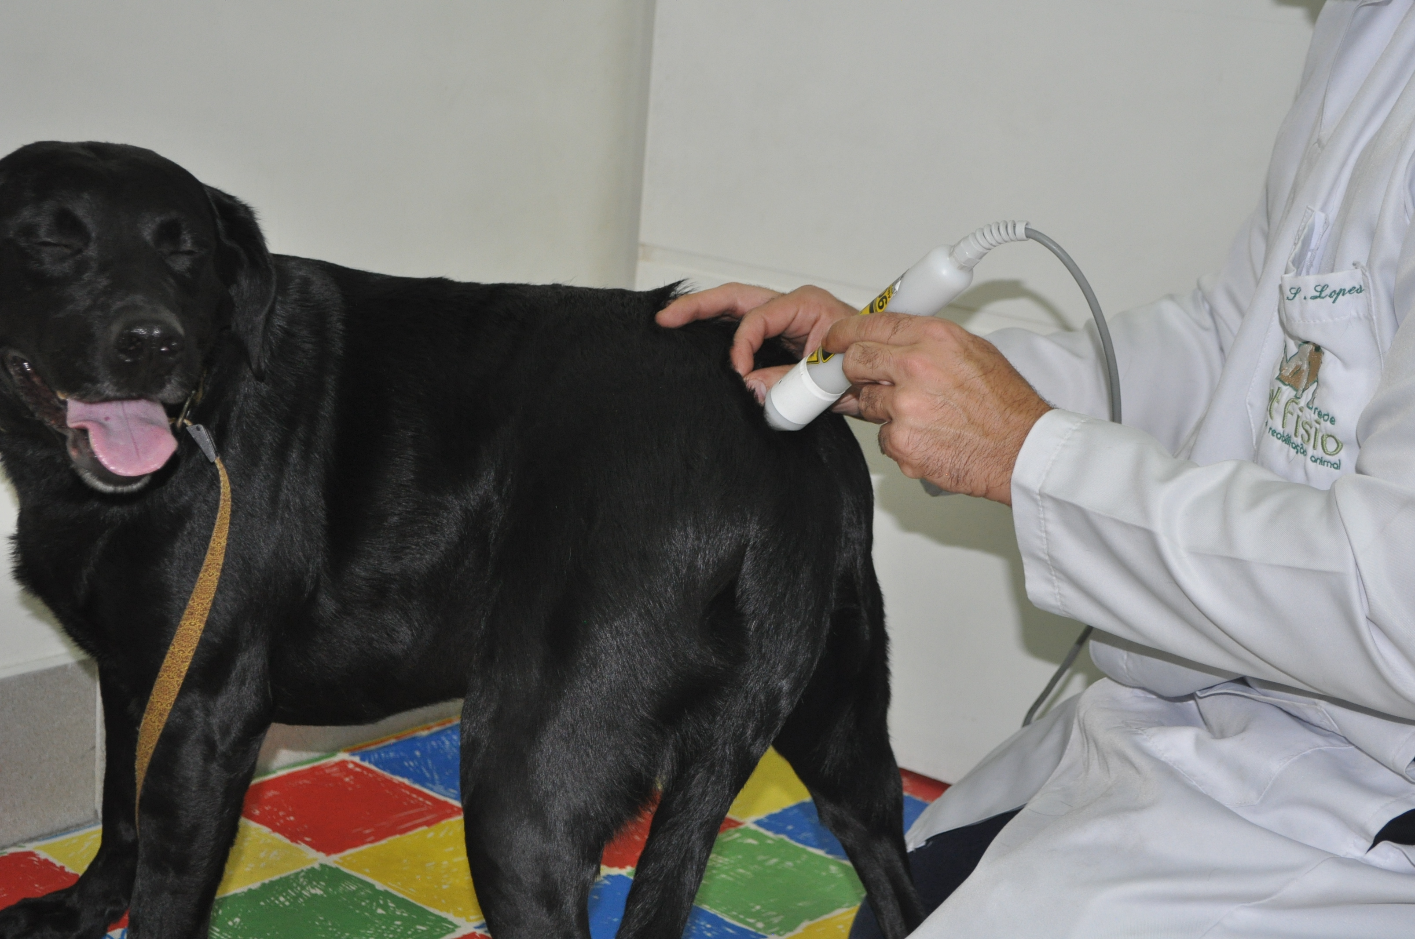
Aula prática presencial I
Data: 18 de Janeiro 2025
09h às 17h: Semiologia fisiátrica, ortopédica e neurológica – Camila Rugieri Chinelato (Fisio Care Pet)
Data: 19 de Janeiro 2025
09h às 10h: Prática de hidroterapia – Camila Rugieri Chinelato (Fisio Care Pet)
11h às 13h: Prática de eletro, laser e ultrassom – Camila Rugeri Chinelato (Fisio Care Pet)

Slide 23
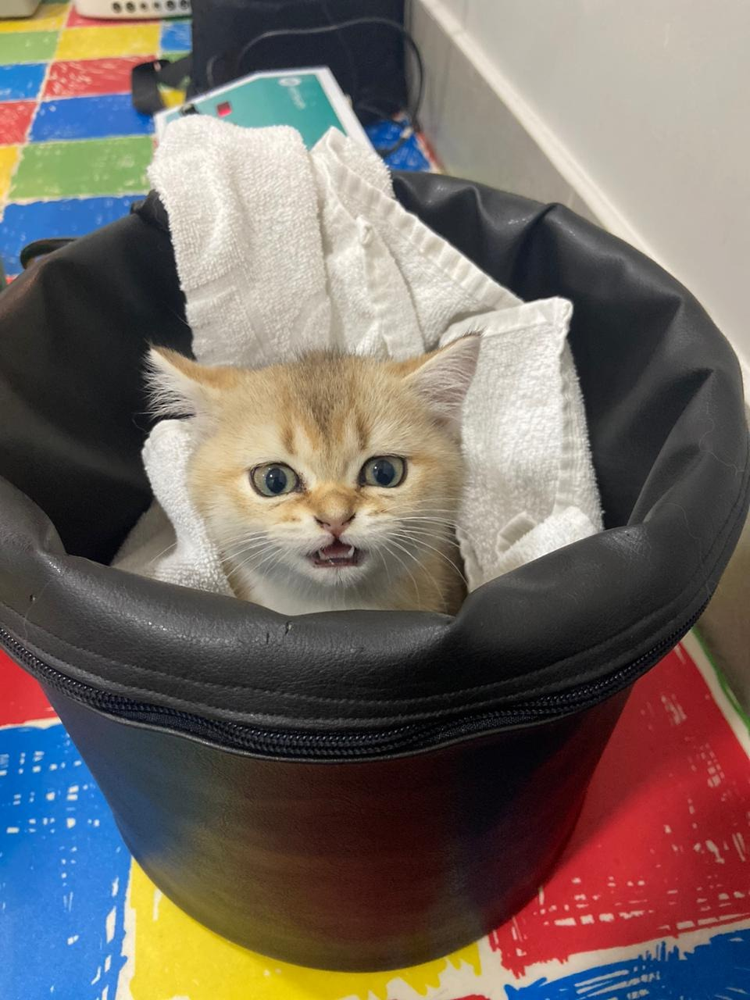
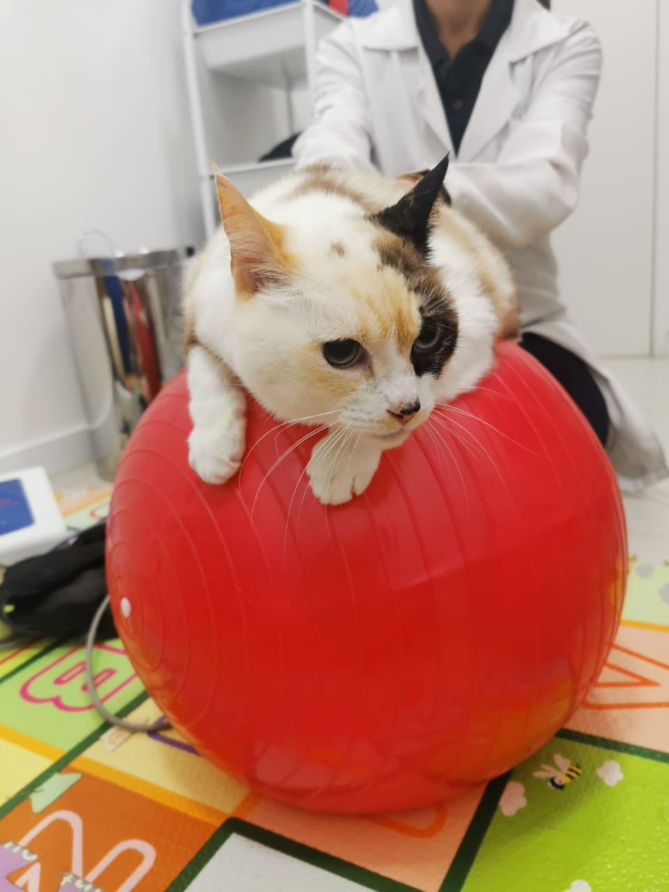
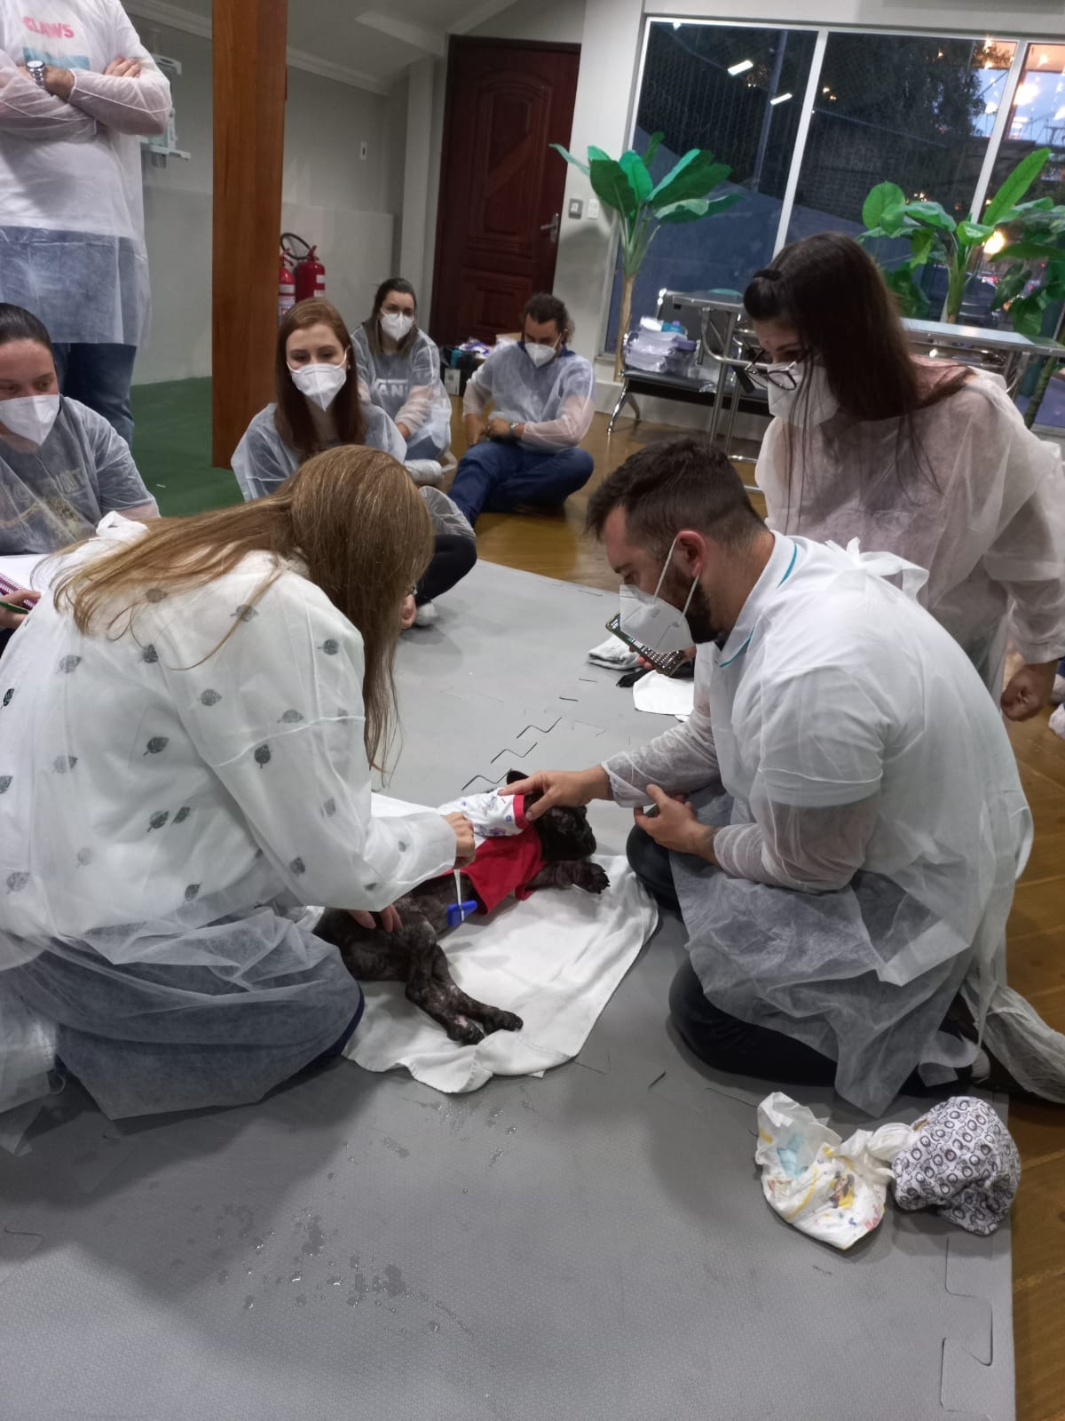
Aula prática presencial II
Data: 08 de Março de 2025
09h às 13h: Massagem e liberação miofascial – Themis Regina
15h às 18h: Cinesioterapia e Alongamento – Camila Rugieri (Fisio Care Pet)
Data: 09 de Março de 2025
09h às 13h: campo magnético e infrassom e discussão de casos– Camila Rugeri

Slide 24
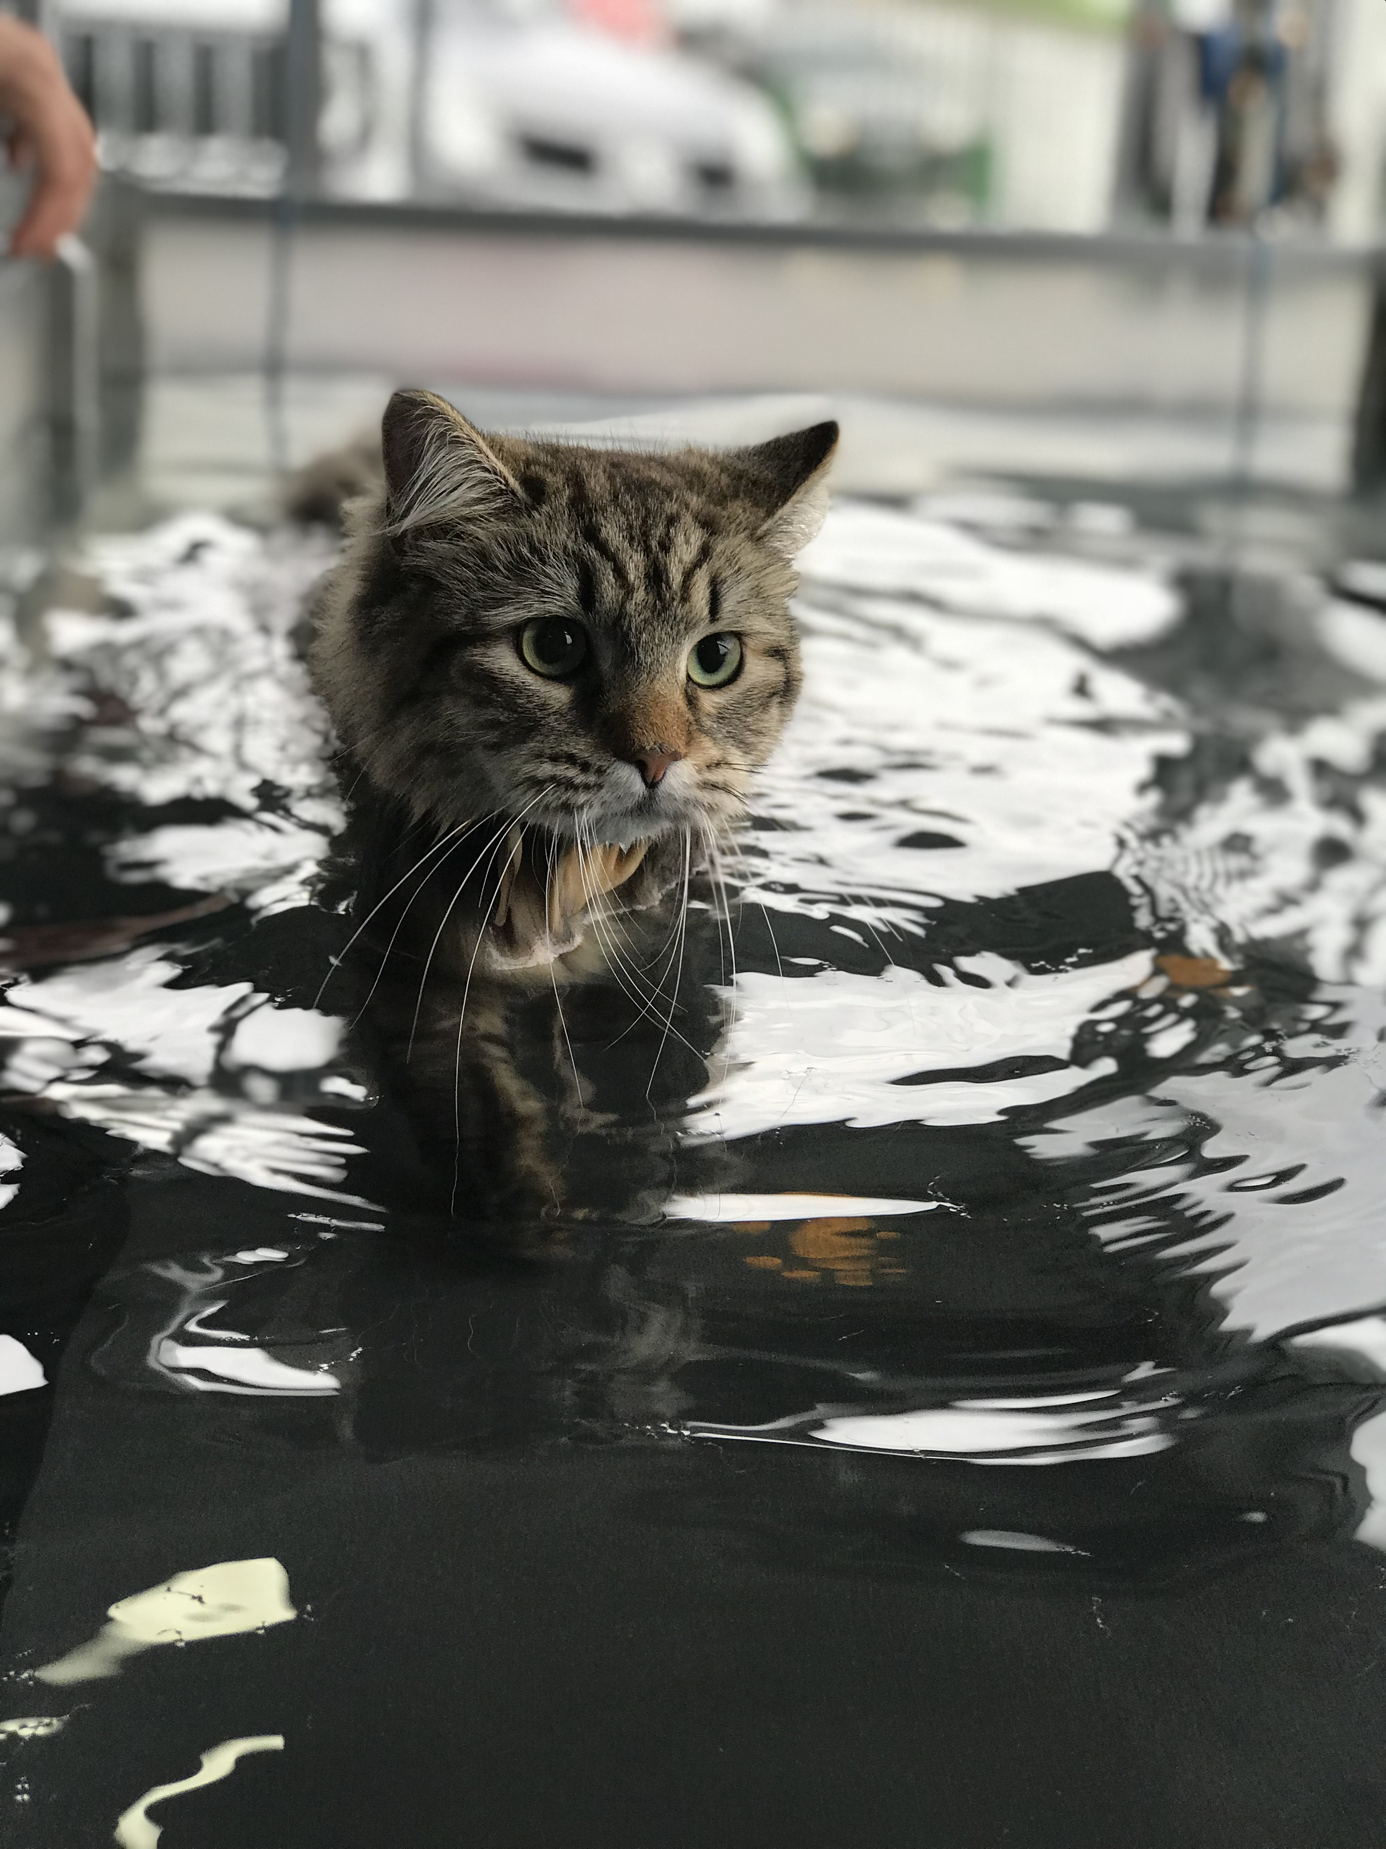
Aula prática presencial III
Data: 07 de Junho 2025
09h às 13h: Prática de Reabilitação Neurológica
14h às 17h: Prática de Reabilitação de Quadril e Oosteoartrose
Data: 08 de Junho 2025
09h às 12h: Prática de Reabilitação e Ombro e Cotovelo
12h às 13h: Prática de Reabilitação em Felinos

Slide 25
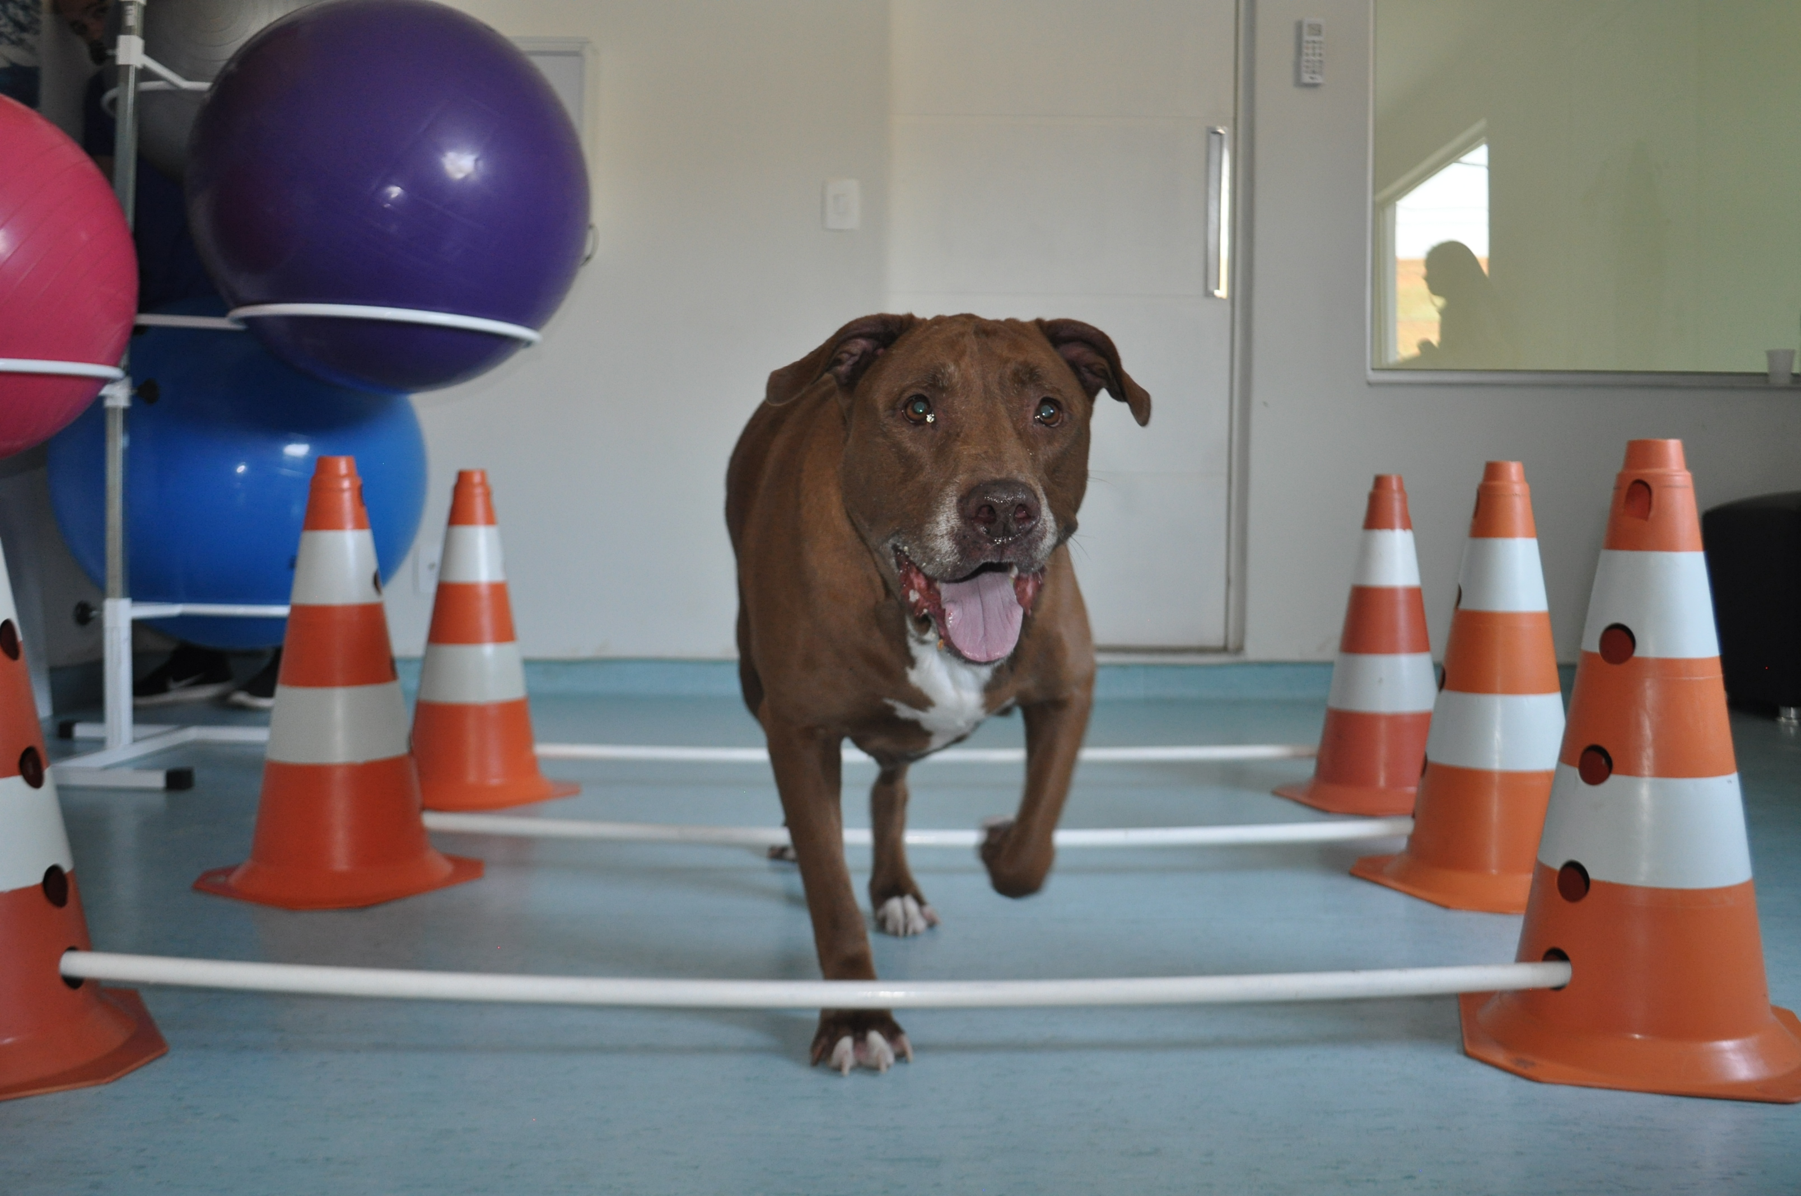
Aula prática presencial IV
Data: 02 de Agosto 2025
09h às 12h: Reabilitação de Afecções em Joelho - Lilian Pasqualin (Fisio Care Pet)
14h às 18h: Reabilitação Ortopédica – Núbia Bergamo (Fisio Care Pet)
Data: 03 de Agosto 2025
09h às 13h: Discussão de Casos Complexos e Aplicação de Protocolos – Thayna Cardoso (Fisio Care Pet)

Slide 26
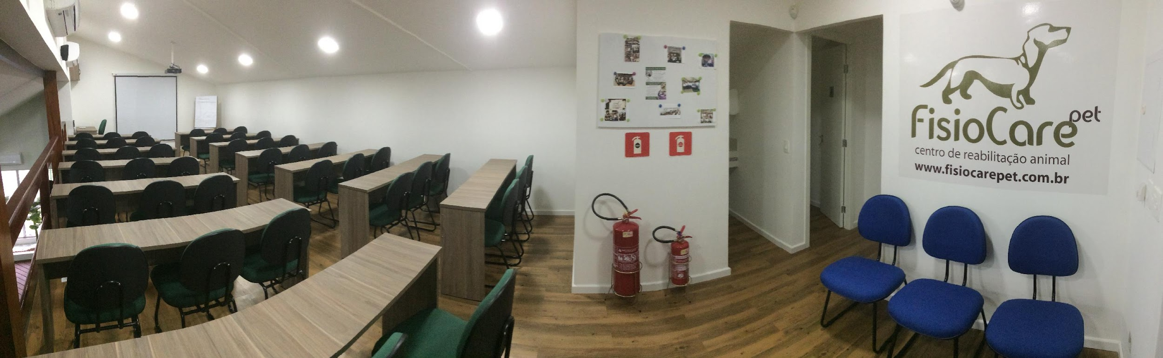
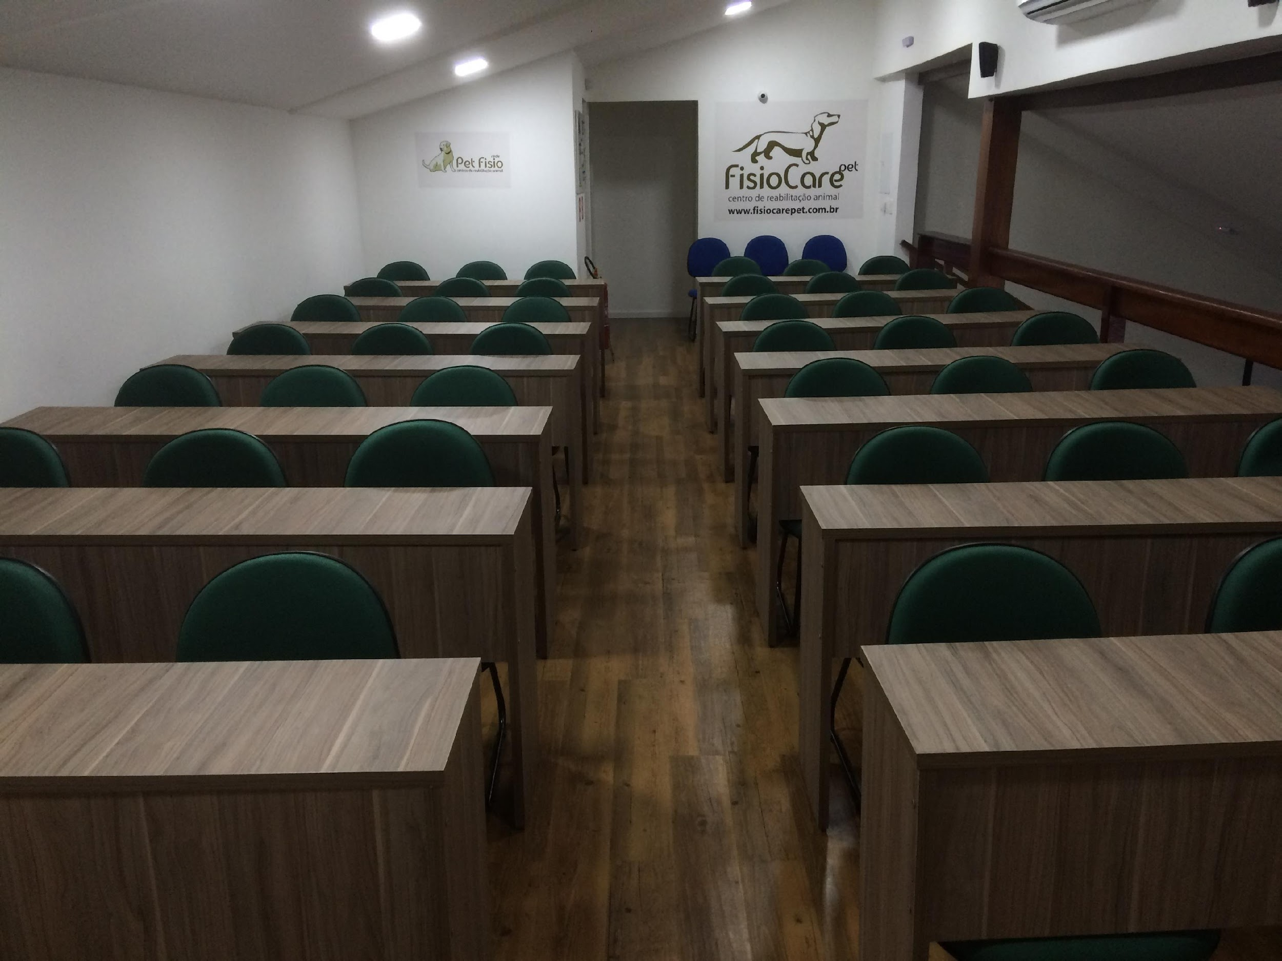
Local
Fisio Care Pet
Unidade Moema
Av. dos Bandeirantes, 4555 – ao lado do Aeroporto de Congonhas

Slide 27

Único curso do Brasil que você sabe quem são os palestrantes antes de se inscrever

Slide 28
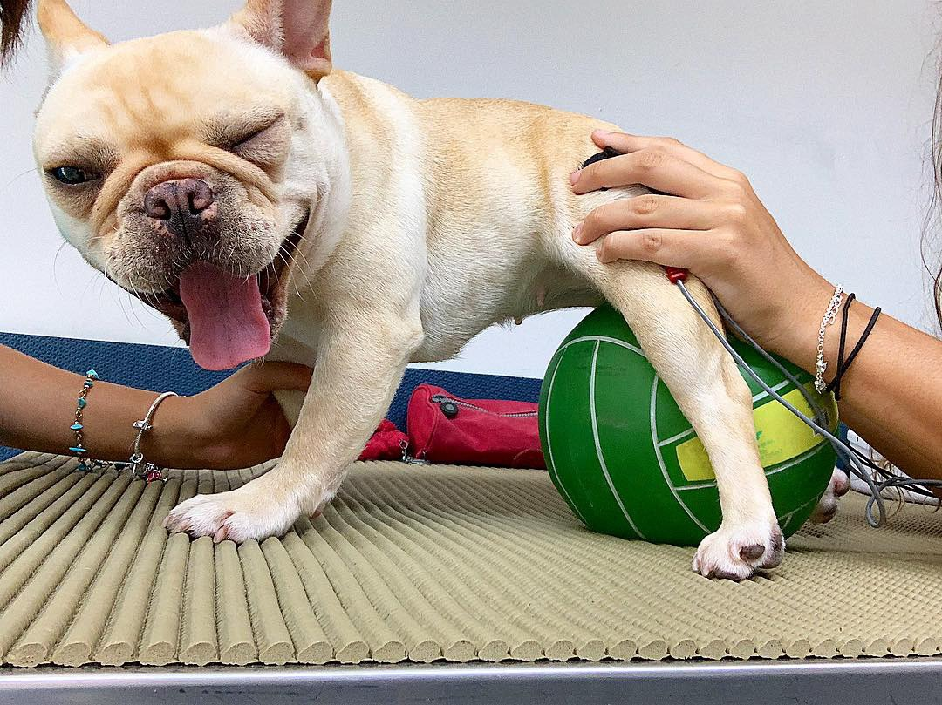
Inscreva-se agora mesmo: fisiocarepet.com.br/cursos/
Garanta sua participação melhor curso de formação em fisioterapia veterinária do Brasil.

Slide 29
Realização

Slide 30
Dúvidas?
Estamos aqui para te ajudar.
Celular
11 97653-0774
Whats App
11 97653-0774
E-mail
fisiocarepetacademy@gmail.com
Instagram
@fisiocarepet.academy
Dados da Conta para Depósito:
Banco Bradesco Ag 7748
C.C 89449-4 Fisio Care Pet Academy
Cnpj 47.845.650/0001-00
Pix: fisiocarepetacademy@gmail.com

